Slide 1
非化学量論組成制御によるCo添加ハーフ・ホイスラー合金TiNiSnの熱電性能向上
講演番号：18a-C301-8
氏名：○山﨑 航佑¹, 金 泰均¹, 中津川 博^{1＊}
所属：横国大理工¹
2024年9月18日 第85回応用物理学会秋季学術講演会
Notes:
発表10分
質疑応答5分

Slide 2
目 次
研究背景
研究目的
実験方法
結果と考察
結論
ハーフ・ホイスラー合金TiNiSnの特徴
非化学量論組成制御が熱電特性に及ぼす影響
結晶構造解析結果
Hall効果測定結果
熱電特性測定結果

Slide 3
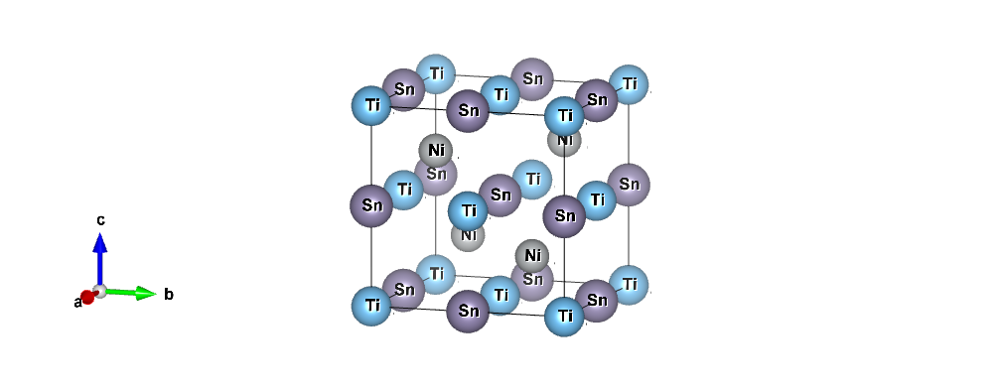
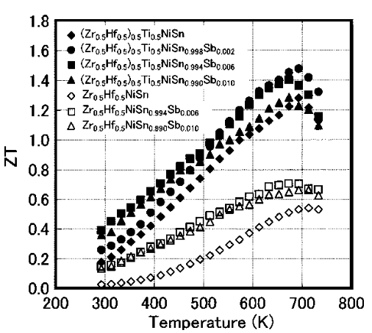
ハーフ・ホイスラー合金TiNiSnの特徴
低コスト
環境フレンドリー
高温 (≤1273 K)でも化学的に安定
PF≈1.0 Wm⁻¹K⁻¹ (300 K)
P-type
N-type
TiNiSnの結晶構造 (MgAgAs型, 空間群 No. 216)
ZT≥1.0を示し、中温域で使用するN型熱電材料として有望
TiNi_{1-x}Co_{x}Sn(0≤x≤0.15)のS, ρのCo置換量依存性 (第71回応用物理学会春季学術講演会)
x≥0.03でP型を示し、x>0.05はSとρが減少
…x≤0.05でρ減少により高ZT化
Sakurada, S. et al. Appl. Phys. Lett. 86, 082105(2005).
Notes:
我々が研究対象としているTiNiSnは通常N型の伝導を示し、組成式から明らかなように環境親和性の高い熱電材料です。TiNiSnは高温でも化学的に安定し、機械的特性にも優れており、出力因子は従来熱電材料であるBi2Te3と比肩する値です。
TiNiSnの結晶構造はTiとSnが岩塩構造を形成し、その副格子の半分をNiが占めるというマグネシウム銀ヒ素型の構造を持ちます、対称性の高い構造であることから、他の熱電材料よりもκは比較的高めです。したがって、重元素置換やナノ構造化などにより熱伝導率を低下させる研究などが多く行われています。
先行研究によると、元素置換効果によりN型でZT1.0以上を示す結果が得られており、中温域で用いる実用的なN型熱電材料として有望な材料であることが言えます。
また、TiNiSnはアクセプター不純物のドーピングによりP型を示し理論的にはP型でも高い熱電性能を示します。我々はこのP型TiNiSnの研究に取り組んでおり、春の応物学会ではNiサイトにCo置換したTiNiSnの熱電特性について発表し、Co置換量3%以上で測定温度の全範囲でP型を示す結果を報告しています。
Co置換によりP型化はしたものの、Co置換量が5%以上ではSの絶対値が低下してしまったため、ZTは小さな値を示しました。
そこでP型でZTを向上させるには、Co置換量5%以下でρを減少させる必要がありますが、一般的にはρを減少させると、Sも減少してしまう二律背反の関係にあります。
そこで我々はTiNiSnが形成する欠陥に注目しました。

Slide 4
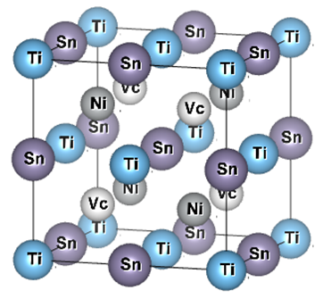
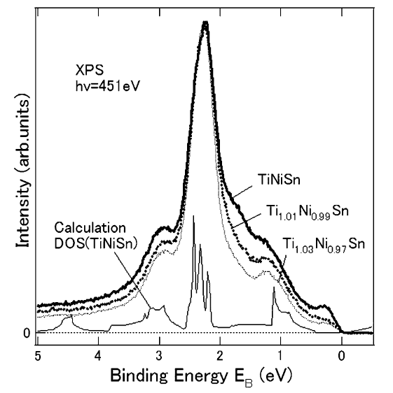
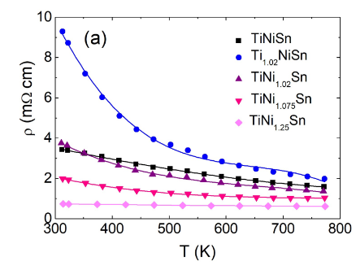


非化学量論組成制御が熱電特性に及ぼす影響
TiNiSnは化学量論組成で格子間原子（Ni）を形成
…ドナー不純物として作用
Ti | 4a | (0, 0, 0)
Ni | 4c | (¼, ¼, ¼)
Sn | 4b | (½, ½, ½)
Vacancy (Vc) | 4d | (¾, ¾, ¾)
N型ではρ減少
P型では少数キャリアである電子を供給しS減少
非化学量論組成（Ni欠乏）にすることで格子間Ni原子を制御
…P型熱電材料TiNi_{1-x}Co_{x}SnのSを低下させることなくρ減少（ZT↑）
Hazama, H. et al.: Journal of Elec Materi 39, 1549 (2010) .
Barczak, S. A. et al.: Materials 11, (2018) .
Notes:
TiNiSnは化学量論組成でNiが空孔サイトに侵入する格子間原子を形成します。この格子間Ni原子はイオン化して系に電子を供給するドナー不純物として作用することが理論的、実験的に確認されています。
こちらはTiNiSnの第一原理計算とXPSの測定結果を示しており、化学量論組成でも格子間Ni原子の存在がin-gap状態を形成している様子が確認できます。
この欠陥を上手く活用することでキャリア密度を最適化することができます。こちらは意図的にNi組成比を増やすことで格子間Ni原子や局所的に生成する金属的な性質を持つfH相を生成させることにより、電気抵抗率を下げる効果が得られています。
このようにN型ではZT向上させる効果が得られていますが、P型では少数キャリアである電子を供給してしまいます。これは両極性拡散効果、いわゆるバイポーラ効果を強め、ゼーベック係数の低下させます。
そこで、Niが少なくなるような組成にすることでこの欠陥を減少させ、Sの低下をおさえつつ、相対的に正孔のキャリア密度を増大させることでρの減少できるのではないかと考えました。

Slide 5
研究目的
Ni組成比が少なくなるよう非化学量論的な組成にし、ρ減少によりP型熱電材料TiNi_{1-x}Co_{x}Sn(0≤x≤0.05)の熱電性能を向上させる

Slide 6
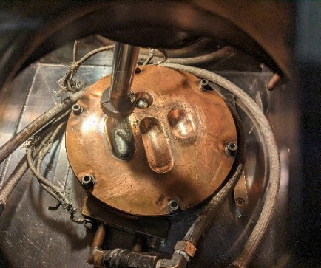
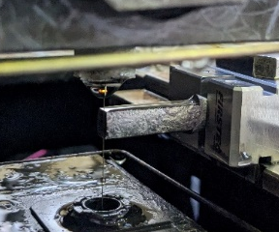

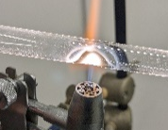


実験方法
【試料の作製方法】
【評価方法】
TiNi_{x-y}Co_{y}Sn
(x=1.0,0.95, 0.90
y=0.01, 0.03, 0.05)
秤量
結晶構造解析
  粉末XRD測定（Cu Kα : λ=1.5418 Å, SmartLab）
  Rietveld解析（RIETAN-FP）
Hall効果測定
  300 K（ResiTest8300）
ゼーベック係数、電気抵抗率
  80-395 K（ResiTest8300）
  395-800 K（自作装置）
熱伝導率
  300-800 K（PEM-2）
Ti(99%up, sponge)
Ni(99.9%up, grains)
Sn(99.9%, grains)
Co(99%up, powder)
7.0 × 7.0 × 1.0 mm (ρ, S)
7.0 × 7.0 × 2.5 mm (κ)
アーク溶解
ワイヤ放電加工
真空封入
均質化処理
1073 K, 168h

Slide 7
TiNi_{x-y}Co_{y}Sn (0.90≤x≤1.0, 0.01≤y≤0.05)
XRDプロファイル
TiNi_{x-0.05}Co_{0.05}SnのRietveld解析後のXRDプロファイル
x=1.0 (Ni-suf)
x=0.90 (Ni-def)
x=0.90の時、Ti₆Sn₅相のピークがわずかに増大
⇒Ni減少に伴いTiとSnからなるTi₆Sn₅相が生成

Slide 8
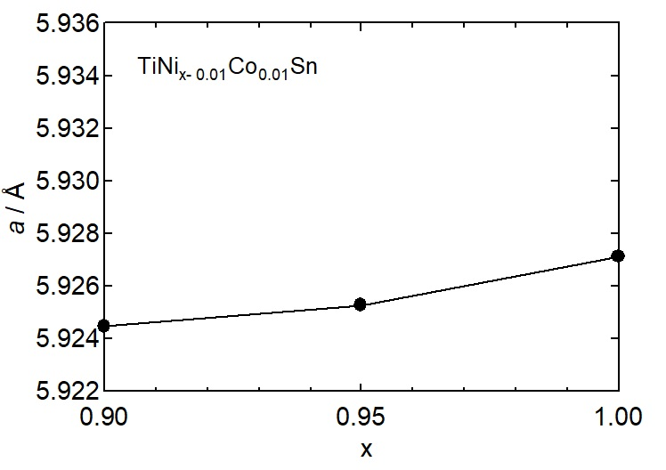
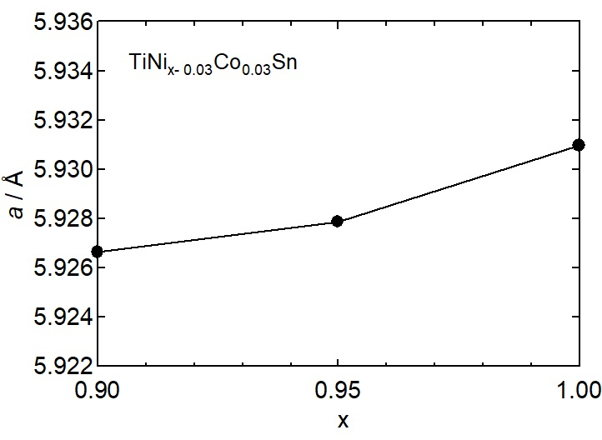
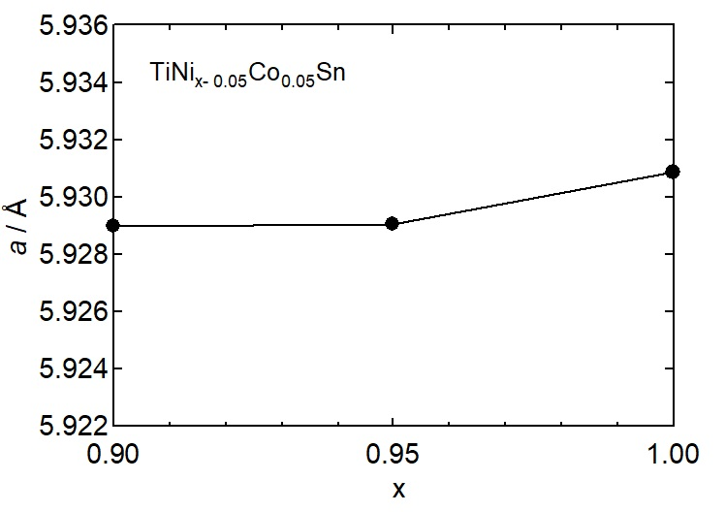
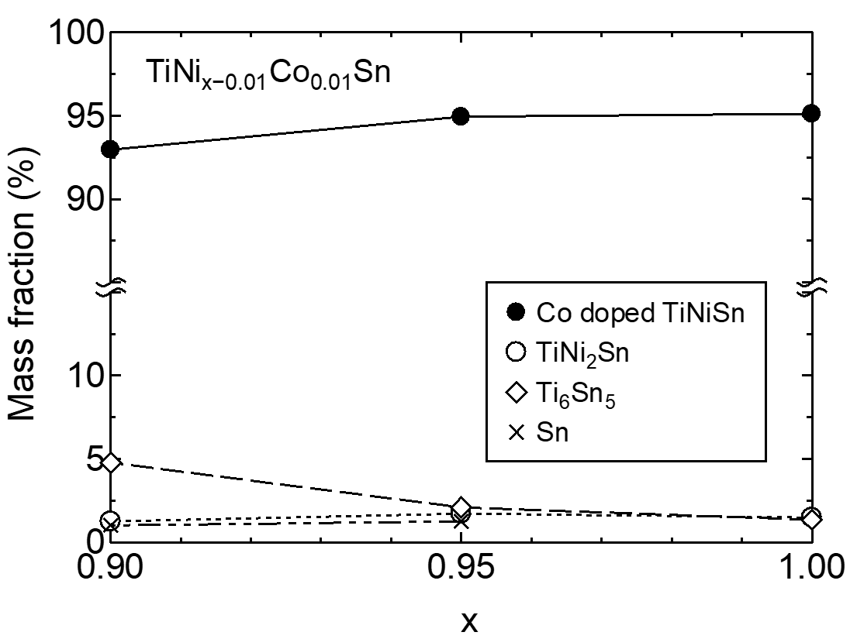
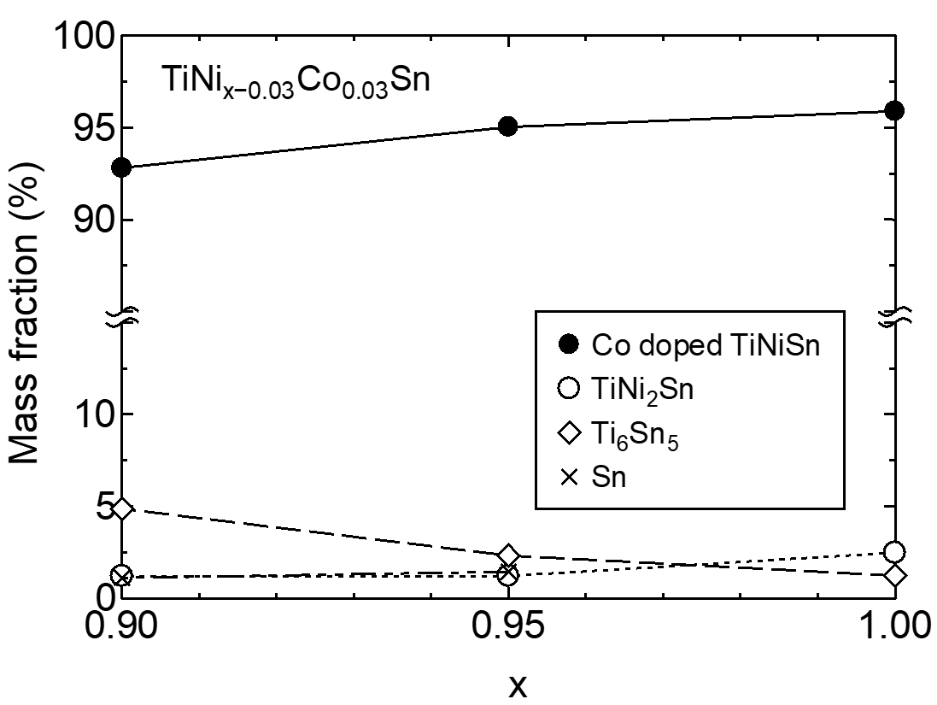
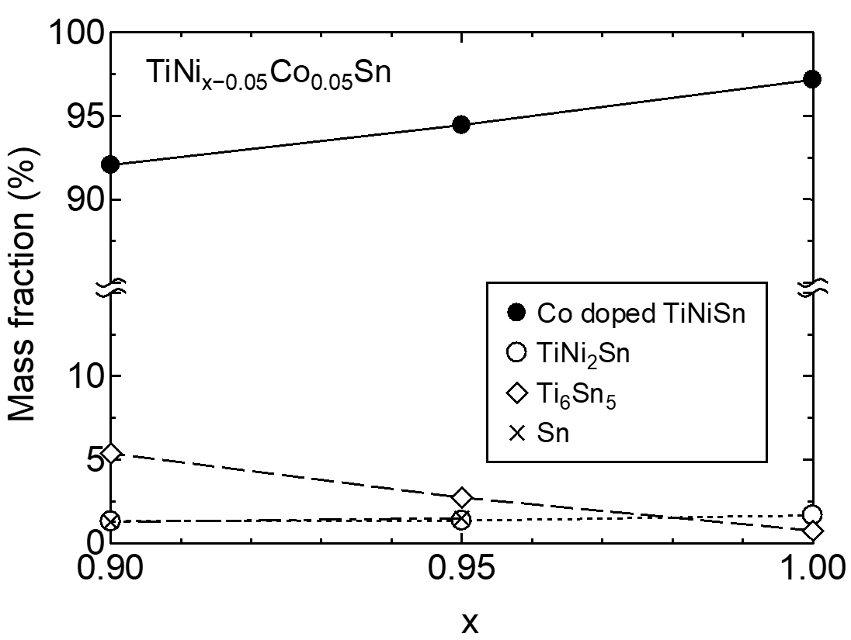
TiNi_{x-y}Co_{y}Sn (0.90≤x≤1.0, 0.01≤y≤0.05)
格子定数 ＆ 相分率
格子定数
Ni-def
Ni-suf
Ni-def
Ni-suf
Ni-def
Ni-suf
相分率
Ni-def
Ni-suf
Ni-def
Ni-suf
Ni-def
Ni-suf
Ni組成比減少に伴い格子定数減少⇒格子間Ni原子の減少が示唆^{*)}
x=0.90の時、主相は95%以下に低下、第二相は約5%まで増加
*)Ren, W. et al.: Adv. Electron. Mater. 5, 1900166 (2019)

Slide 9
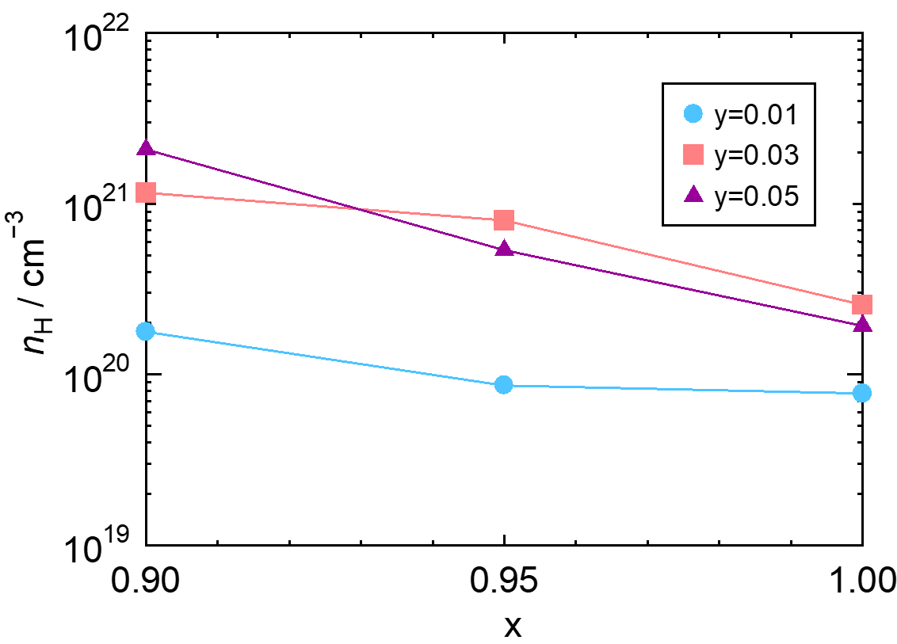
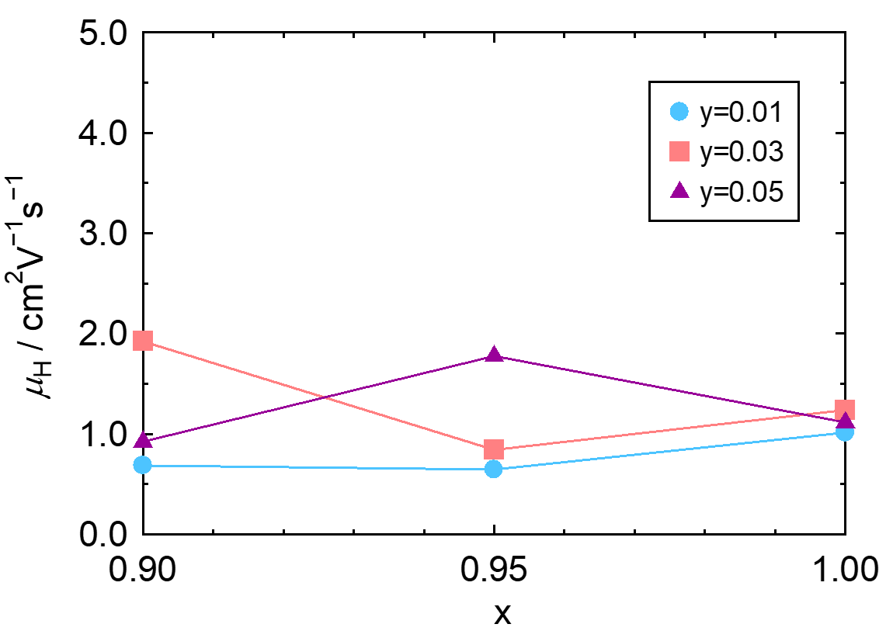
TiNi_{x-y}Co_{y}Sn (0.90≤x≤1.0, 0.01≤y≤0.05)
キャリア密度, n_{H} ＆ 移動度, µ_{H}
n_{H}のNi組成比依存性
µ_{H}のNi組成比依存性
Ni-def
Ni-suf
Ni-def
Ni-suf
Ni組成比の減少に伴いn_{H}増大
⇒格子間Ni原子の減少に起因して正孔のキャリア密度が相対的に増大
µ_{H}にNi組成比の依存性は見られなかった

Slide 10
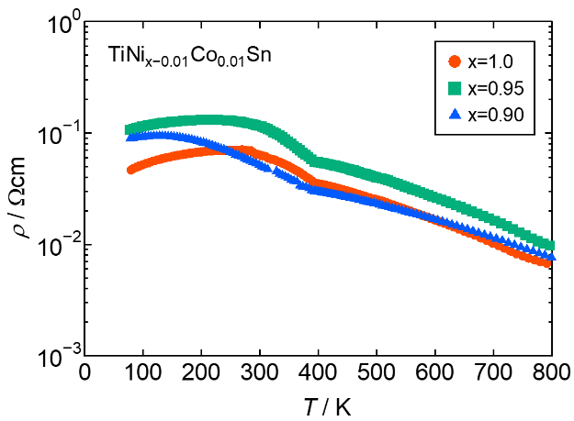
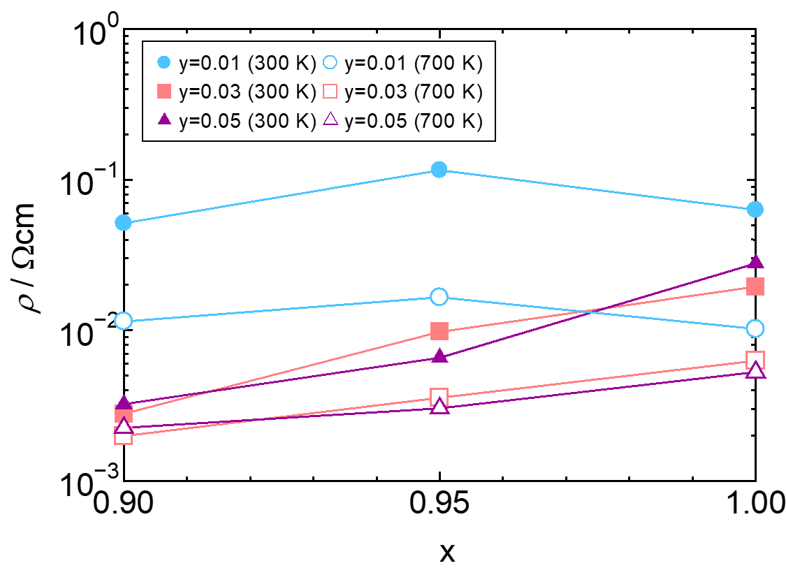
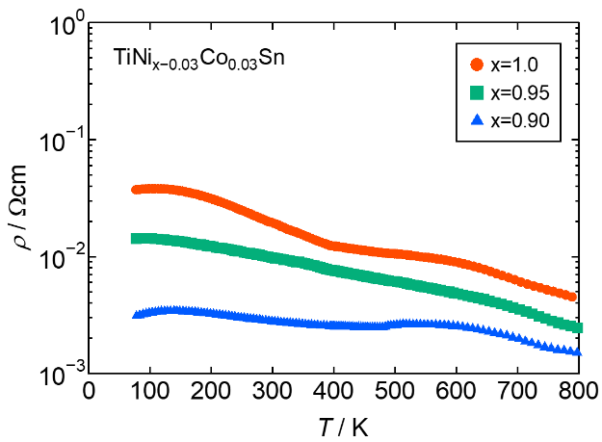
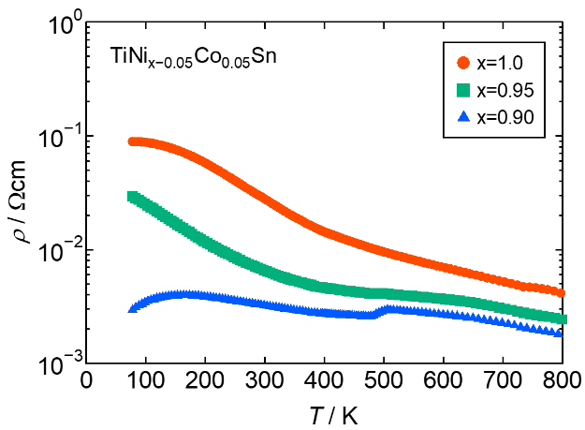
TiNi_{x-y}Co_{y}Sn (0.90≤x≤1.0, 0.01≤y≤0.05)
電気抵抗率, ρ
ρの温度依存性
ρのNi組成比依存性
Ni-def
Ni-suf
Ni組成比減少、 Co置換量の増大に伴いρ減少 (n_{H}増大に起因)

Slide 11
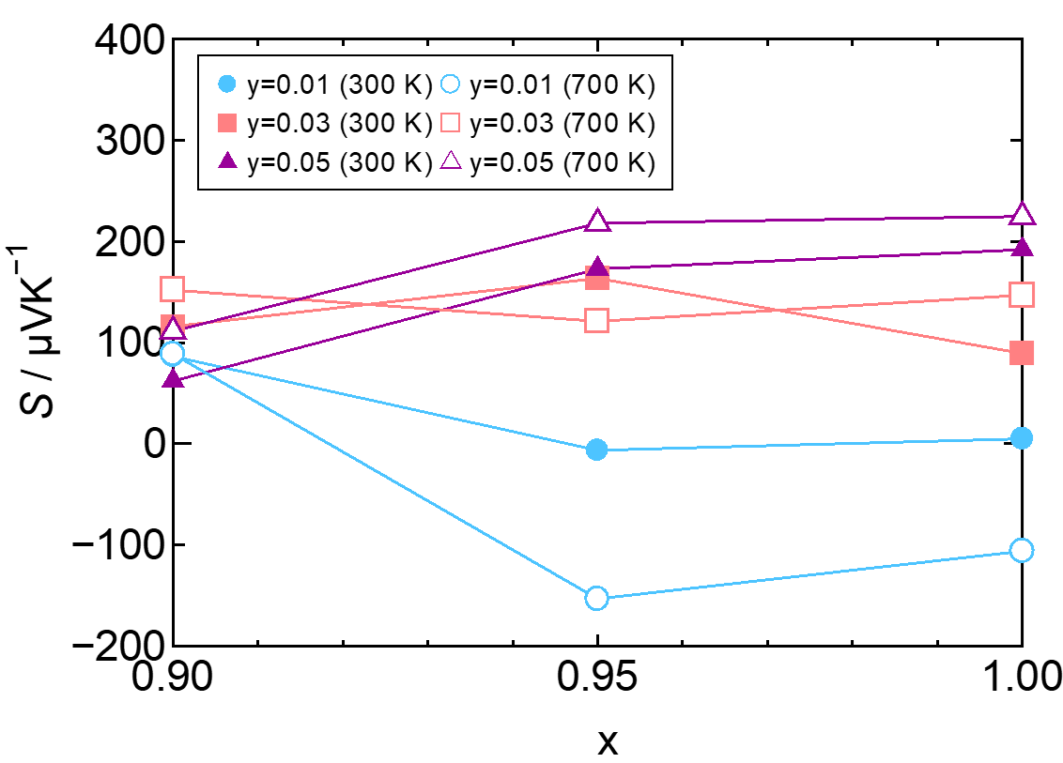
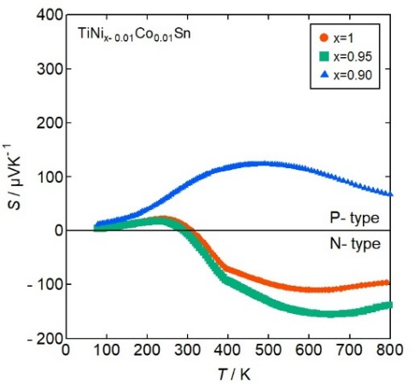
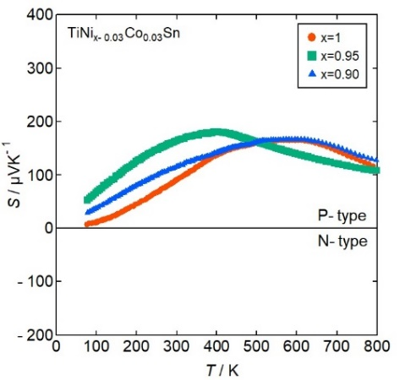
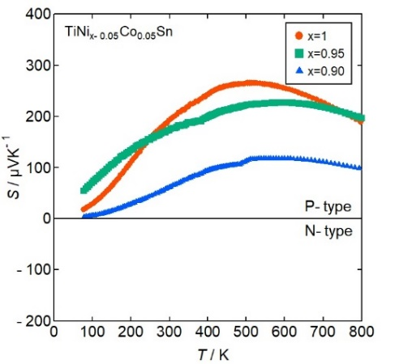
TiNi_{x-y}Co_{y}Sn (0.90≤x≤1.0, 0.01≤y≤0.05)
ゼーベック係数, S
Sの温度依存性
SのNi組成比依存性
Ni-def
Ni-suf
x=0.90の時、|S|が大きく減少 (n_{H}増大, 第二相に起因)

Slide 12
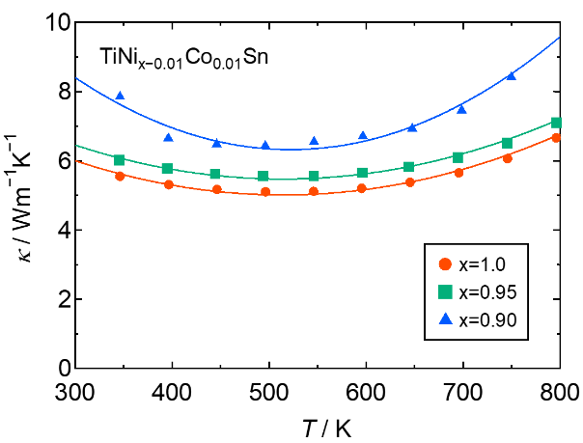
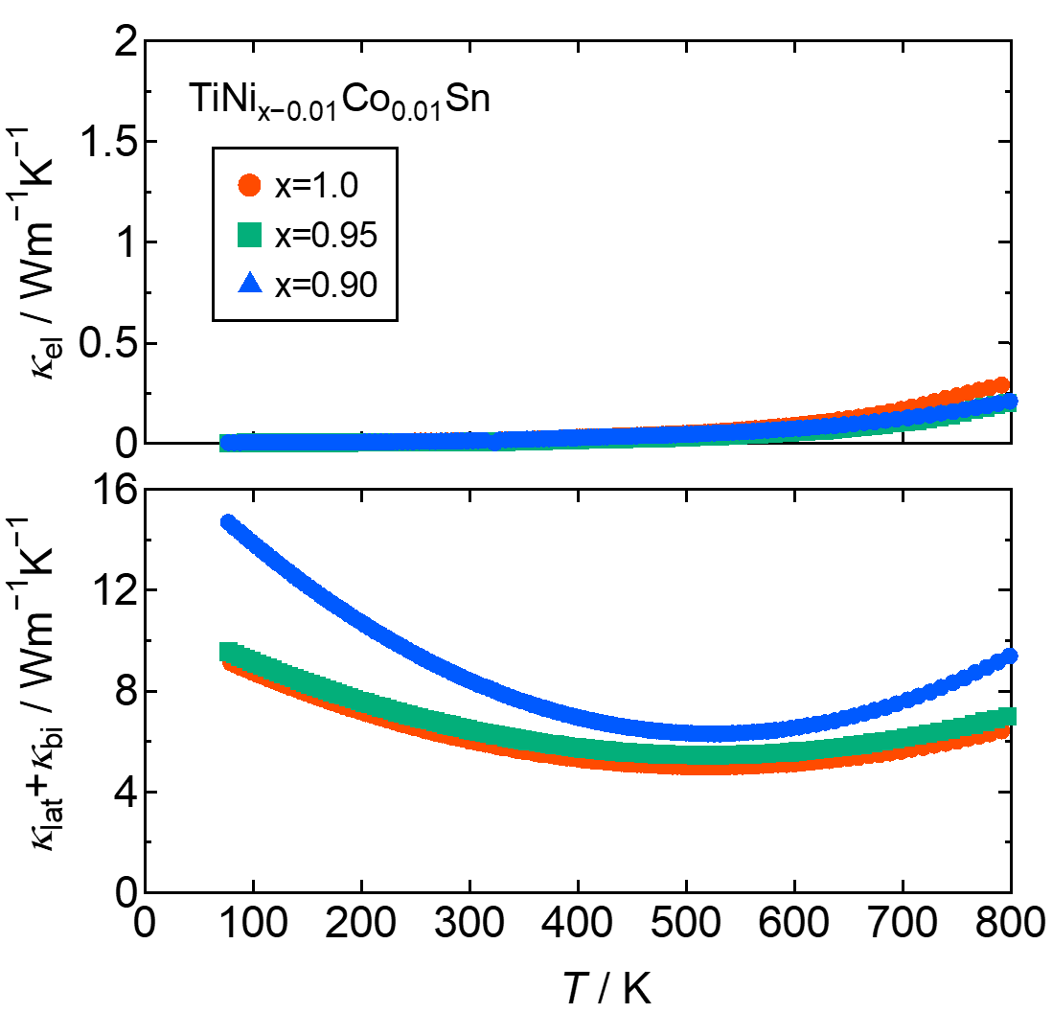
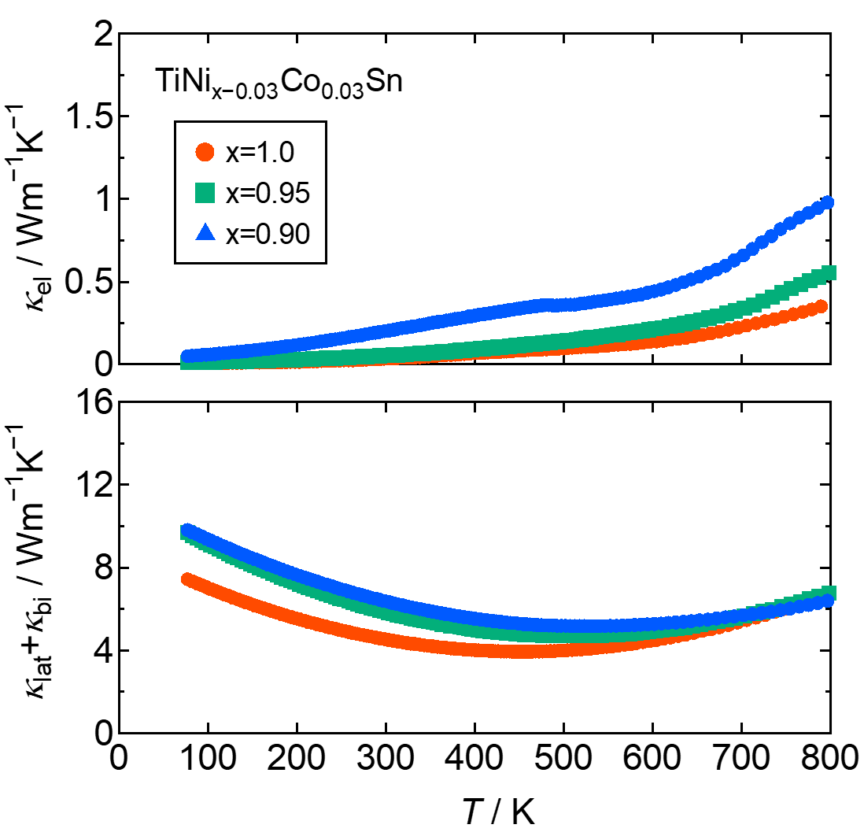
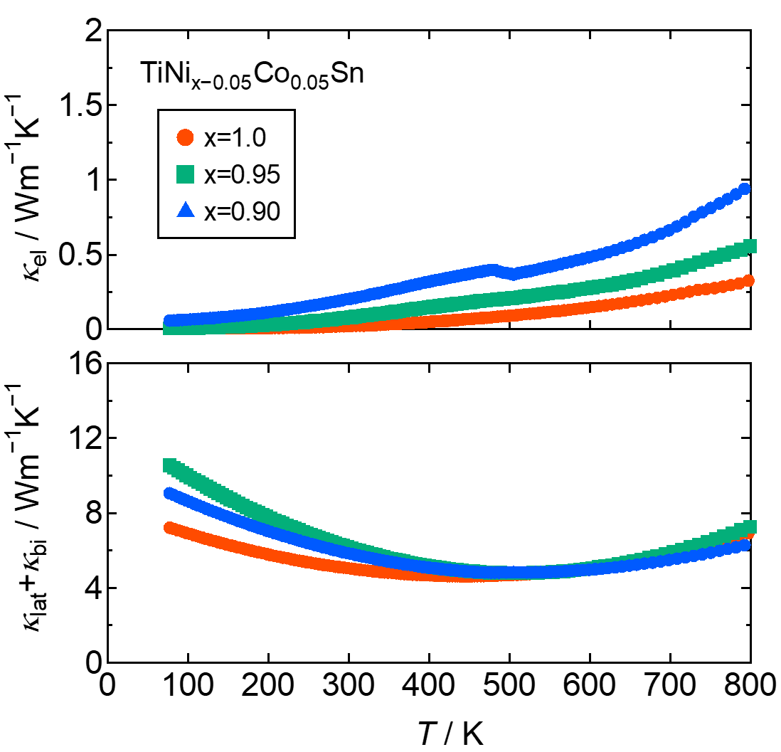
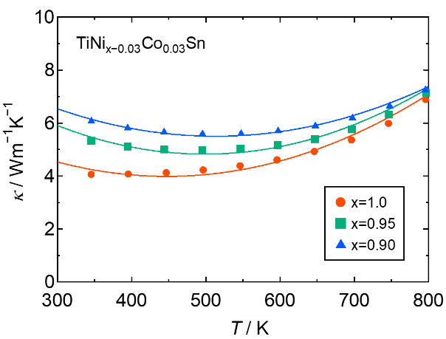
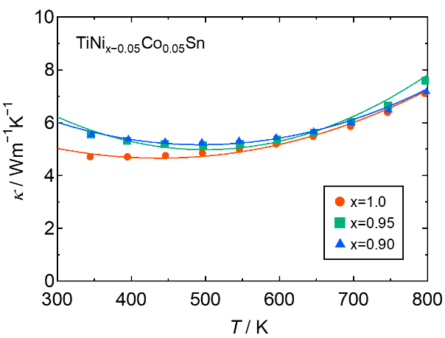
TiNi_{x-y}Co_{y}Sn (0.90≤x≤1.0, 0.01≤y≤0.05)
熱伝導率, κ
κの温度依存性
TiNi_{x-0.01}Co_{0.01}Snのκ_{el}, κ_{lat}+κ_{bi}温度依存性
TiNi_{x-0.03}Co_{0.03}Snのκ_{el}, κ_{lat}+κ_{bi}温度依存性
TiNi_{x-0.05}Co_{0.05}Snのκ_{el}, κ_{lat}+κ_{bi}温度依存性
Ni組成比減少に伴いκ増大
⇒κ_{el}増大 (ρ減少), κ_{L}の増大に起因 (フォノン散乱源であった格子間Ni原子の減少)

Slide 13
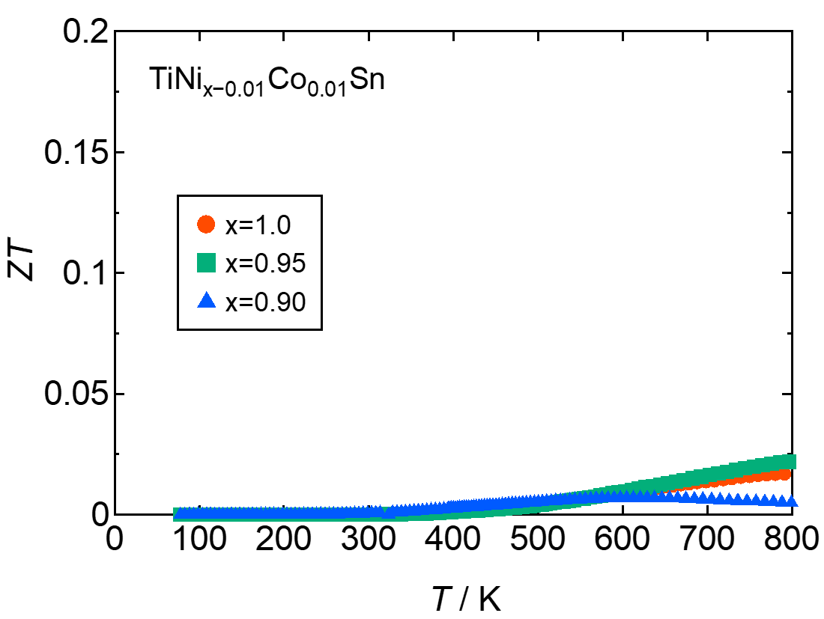
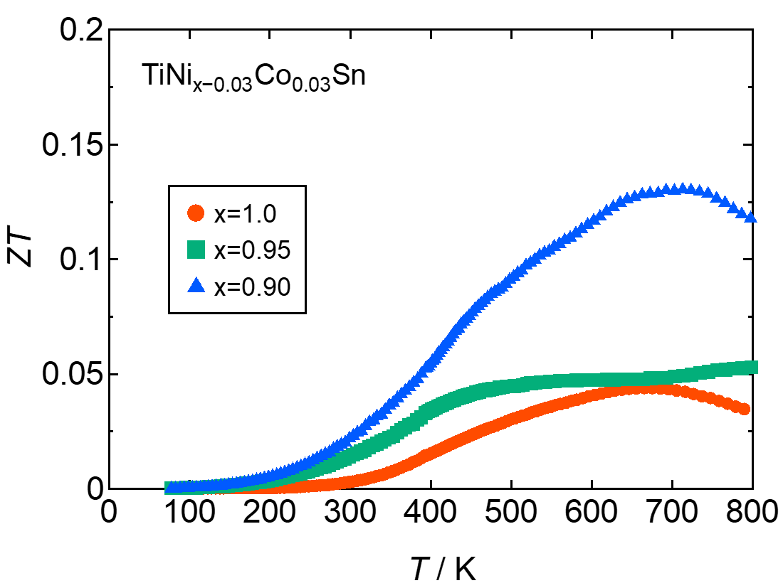
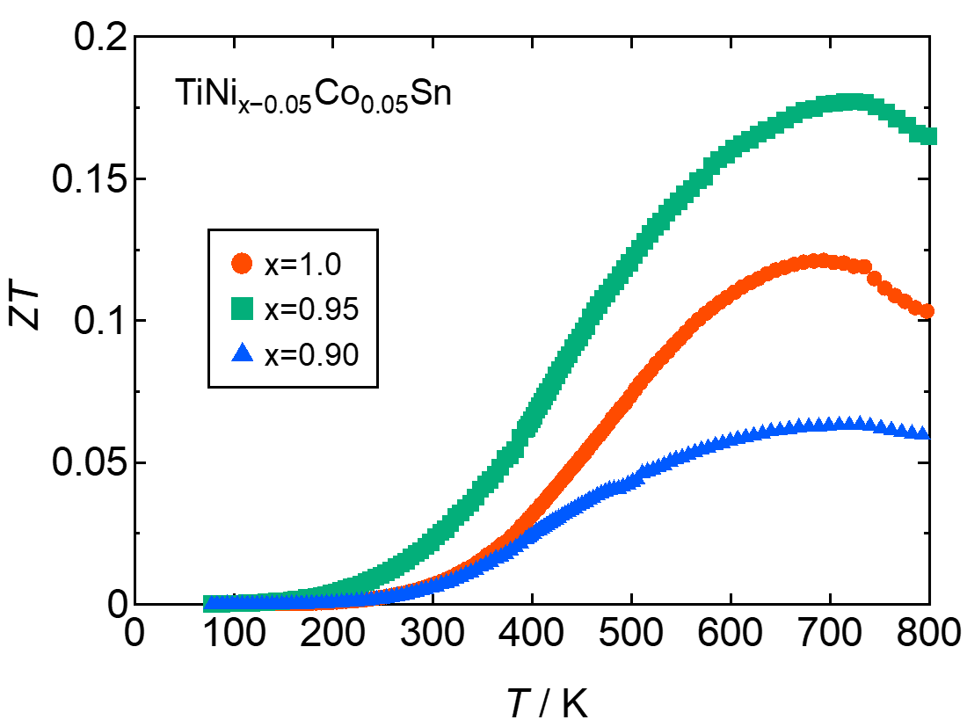
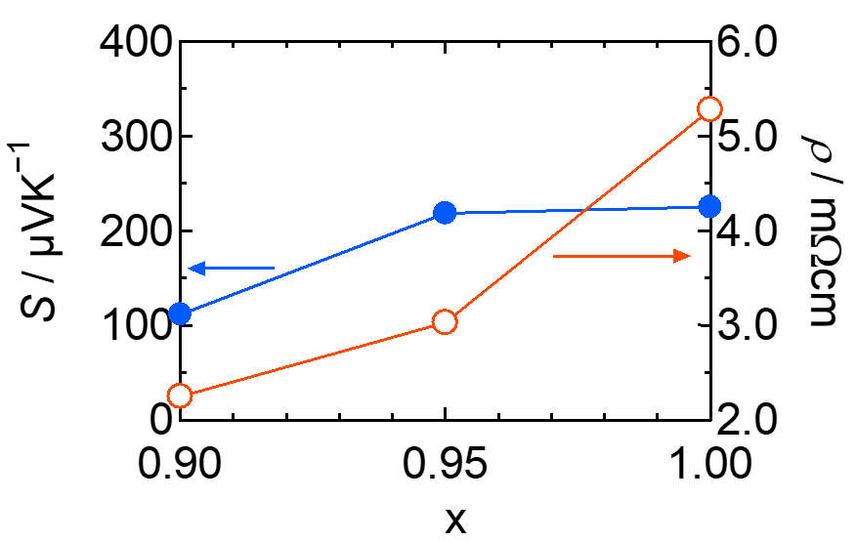
TiNi_{x-y}Co_{y}Sn (0.90≤x≤1.0, 0.01≤y≤0.05)
無次元性能指数, ZT
TiNi_{x-0.01}Co_{0.01}SnのZT温度依存性
TiNi_{x-0.03}Co_{0.03}SnのZT温度依存性
TiNi_{x-0.05}Co_{0.05}SnのZT温度依存性
x=0.95、y=0.05の時、T=700 KでZT_{max}=0.18 …x=1.0より50%向上 (ρ減少に起因)
Sample composition | ZT | T [K]
HfNi_{0.85}Co_{0.15}Sn^{*)} | ~0.3 | 700
TiNi_{0.90}Co_{0.05}Sn | 0.18 | 700
ZrNi_{0.98}Co_{0.02}Sn^{**)} | ~0.08 | 700
*)Ai, X. et al. Adv. Funct. Mater. 33, 2305582(2023) .
**)Xie, H.-H. et al. J. Electron. Mater. 41, 1826 (2012).
TiNi_{x-0.05}Co_{0.05}SnのS, ρ (700 K)

Slide 14
結 論
【研究目的】
非化学量論的な組成にすることでρを減少させ、P型熱電材料TiNi_{1-x}Co_{x}Sn (0≤x≤0.05)の熱電性能向上
非化学量論組成効果によりρが減少し、化学量論組成の時よりもZTを増大させることができた。
  Ni組成比10%減少は|S|が大きく低下するため5%減少が好ましい
  非化学量論組成効果はρを減少させるがκも増大させるため、一定量の減少がZT増大に有効

Slide 16
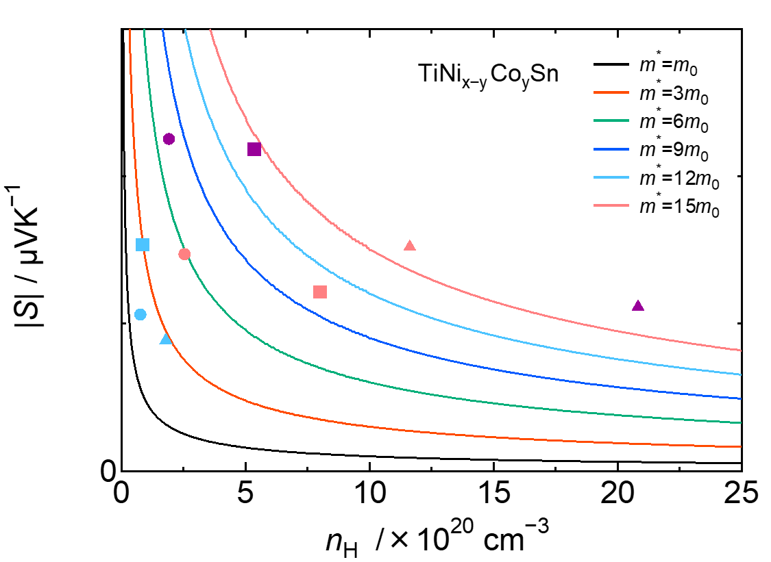
TiNi_{x-y}Co_{y}Sn (0.90≤x≤1.0, 0.01≤y≤0.05)
ゼーベック係数のキャリア密度依存性
x=1.0, y=0.05
x=0.95, y=0.05
x=0.95, y=0.01
x=0.90, y=0.03
x=1.0, y=0.03
x=1.0, y=0.01
x=0.95, y=0.03
x=0.90, y=0.05
x=0.90, y=0.01
※緩和時間τ一定と仮定

Slide 17
ローレンツ数の算出
単一バンドモデル適用
TiNi_{x-y}Co_{y}SnのL₀
x | y | L₀ [×10⁻⁸ V²K⁻²] (300 K)
1.0 | 0.01 | 2.440
0.95 |  | 2.438
0.90 |  | 1.982
1.0 | 0.03 | 1.967
0.95 |  | 1.693
0.90 |  | 1.838
1.0 | 0.05 | 1.658
0.95 |  | 1.679
0.90 |  | 2.136
実験値と一致するようなSを求め、L₀を決定
r=-1/2

Slide 18
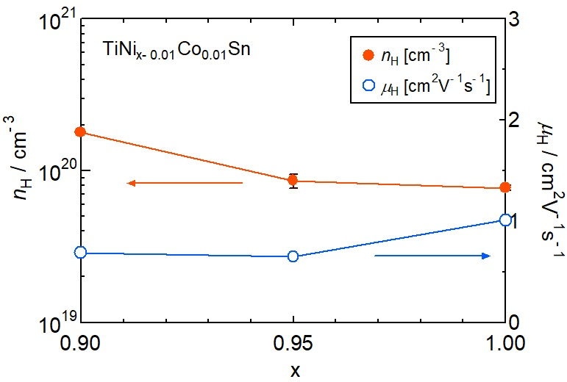
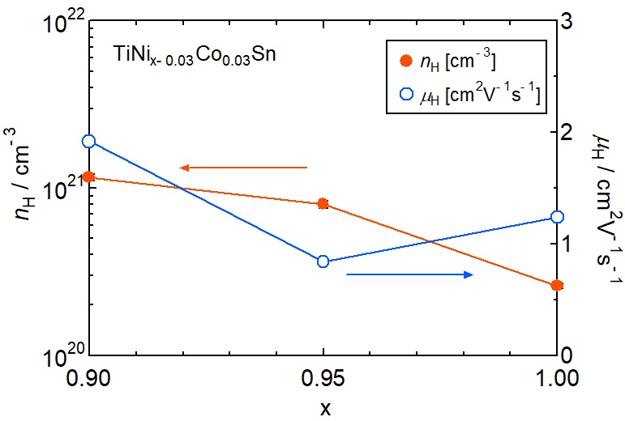
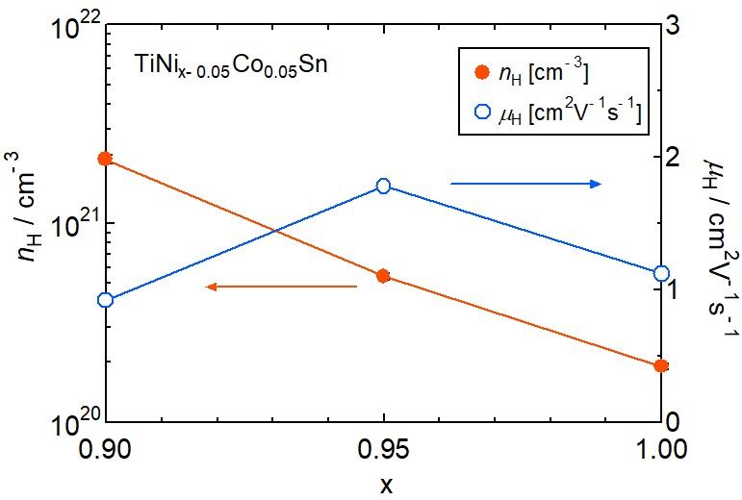
TiNi_{x-y}Co_{y}Sn (0.90≤x≤1.0, 0.01≤y≤0.05)
キャリア密度, n_{H} ＆ 移動度, µ_{H}
N型

Slide 19
TiNi_{x-y}Co_{y}Sn (0.90≤x≤1.0, 0.01≤y≤0.05)
出力因子 (PF)

Slide 20
熱伝導率の測定方法
ハロゲンランプ
チャンバー内
受光版
TC0
TC1
カーボンシート
試料
TC2
銅ブロック
W_{copper}
A
ΔT_{sample}
a,b,t
： 銅ブロック熱流密度 [W/m²]
： 銅ブロック面積 [m²]
：試料温度差(TC1-TC2) [K]
： 試料の縦,横,厚み [m]
TC3
熱流
TC4

Slide 21
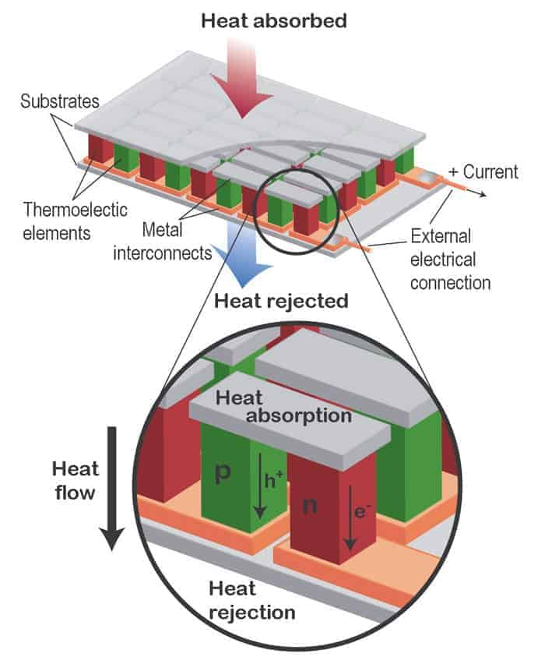
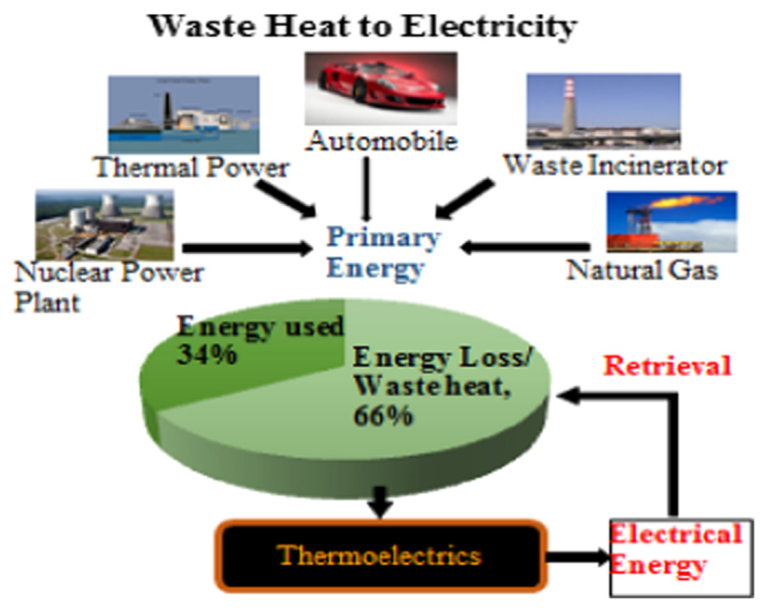

背 景
様々な温度帯で排熱利用が可能
太陽光が届かない場所での電力源
(c)JAXA
Fitriani et al. , Renewable and Sustainable Energy Reviews, 64, 635 (2016)
高ZT
化学的に安定
低コストかつ低環境負荷
S
ρ
κ
T
：ゼーベック係数 [VK⁻¹]
：電気抵抗率 [Ωm]
：熱伝導率 [Wm⁻¹K⁻¹]
： 平均温度 [K]
https://physicsworld.com/a/multiple-valleys-boost-thermoelectric-performance/
Notes:
熱電変換は効率よく変換を行うため、通常P型とN型の熱電材料からなる熱電モジュールを用います。熱電変換技術は排熱利用や太陽光の届かない場所でのエネルギー源として活用できるため、低温、高温を含め、様々な温度帯で実用的なP型N型それぞれの熱電材料を開発する必要があります
特に高い変換効率を得るために高ZTであること、化学的に安定し、環境親和性が良いことが好ましく、そのような熱電材料のひとつにハーフ・ホイスラー合金TiNiSnがあげられます

